Slide 1
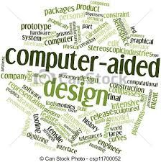

CAD

Slide 2
CAD
CAD /Computer Aieded Design/ je určena pro široké nasazení aplikací výpočetní techniky v praxi
Umožňuje nahradit práci konstruktéra moderními postupy
Konstruktér má navíc možnost vytvoření geometrie objektu přibližujících se skutečnosti

Slide 3
CAD
výhoda počítačového návrhu – těsná návaznost na následné technologické činnosti
využití pro programování obráběcích strojů
možnost uložení v paměti výpočtů pevnosti, pružnosti

Slide 4
CAD
Základní zkratky používané v oblasti CA technologií:
CAD – Computer Aieded Design
CAM – Computer Aieded Manufacturing
CAE – Computer Aieded Engineering
PDM – Product Data Management
CAQ – Computer Aided Quality
FEM – Finite Element Method

Slide 5
CAD
Rozdělení systémů CAD:
I. Generace
II. Generace
III. Generace
IV. Generace

Slide 6
CAD
I. Generace
CAD pro 2D konstrukci- 2 rozměry
jednoduché programy pro tvorbu náčrtků
např. program AutoCAD LT
ideální řešení pro menší konstrukční kanceláře
řada programů šířená volně sítí internet

Slide 7
CAD
II. Generace
CAD s podporou klasického modelování
univerzálnost použití /strojírenství, stavebnictví, geodezie…/
tvoří světový standard
AutoCAD a MicroStation
tvoří základ a nahrazují klasickou tvorbu výkresů

Slide 8
CAD
III. Generace
CAD/CAM/CAE založené na parametrickém modelování
mezi nejvýznamnější patří SolidWorks, Autodesk Inventor, SolidEdge
propracovaná metodika obsluhy
snadné osvojení jednotlivých funkcí
pracují výhradně na platformě Microsoft Windows.

Slide 9
CAD
IV. Generace
CAD/CAM/CAE se správou dat o výrobku
poskytují rozsáhlejší modulární stavbu a vyšší funkčnost
mezi nejznámější patří Pro/Engineer, Catia, Unigraphics
pracují na multiplatformních systémech

Slide 10
CAD
Parametrické modelování – postup:
definice náčrtku
parametrizace a přiřazení vazeb
vytvoření modelu
úprava modelu
vytvoření výkresu a jeho aktualizace

Slide 11
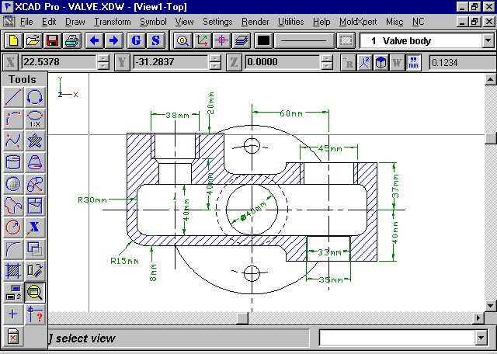
CAD
Aplikace výrobního výkresu CAD

